Slide 1


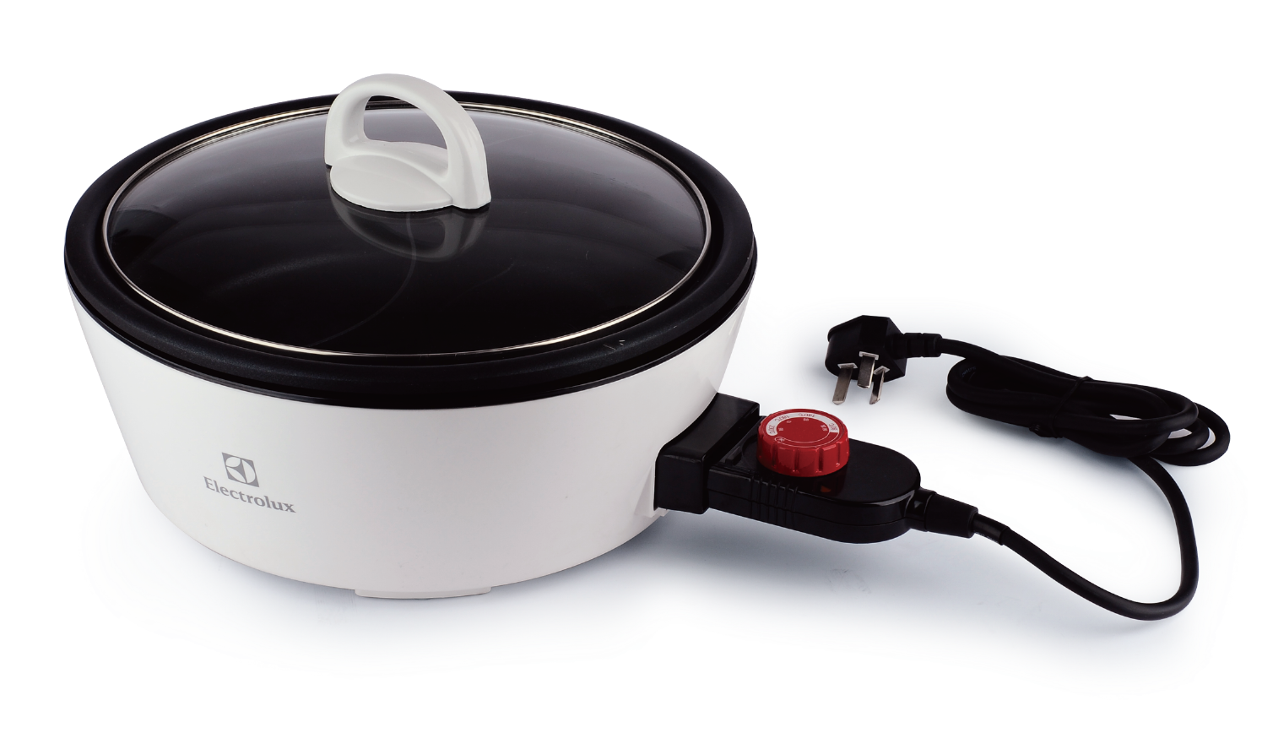

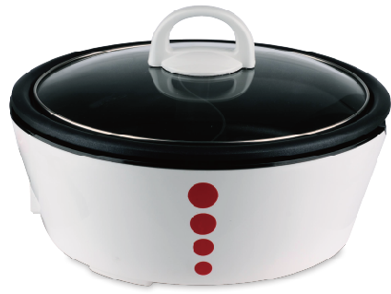
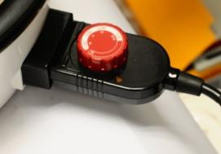

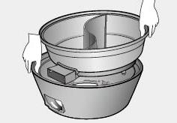
EGHP150
鸳鸯电火锅
市场参考价：528.00
批发价：208.00
产品参数：1300W 3L
装箱明细：3pcs/箱
产品尺寸：30.8×30.7×20cm
矽胶边缘，更快烹饪
分离式感温棒：80~230°，烹饪温度任调；
优质的不沾塗料，实现少油无油料理；
鸳鸯内锅，一次满足你的两种口味；
耐热钢化玻璃盖，烹饪一目了然；
嵌入式电热管，节能高效；
內锅直径30.2cm；
内锅与外壳可拆分；清洗更方便。
分离式感温棒，
任意调节所需温度
透明玻璃上盖
可拆分清洗内锅

